Slide 1
17. Smlouvy SALT 1 a ABM (1972)
jako mezník v jaderném zbrojení

Slide 2
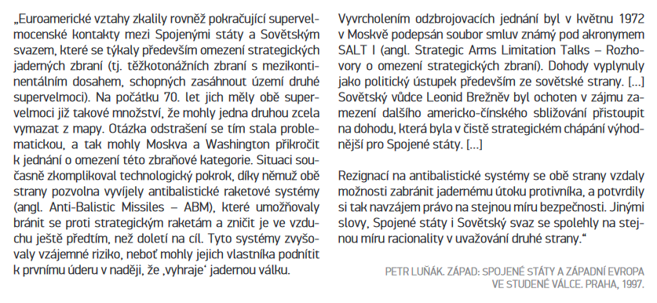

Slide 3
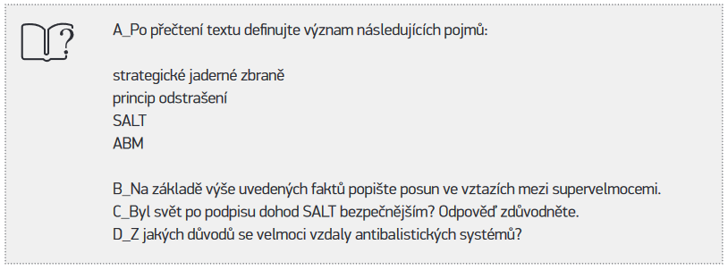

Slide 4
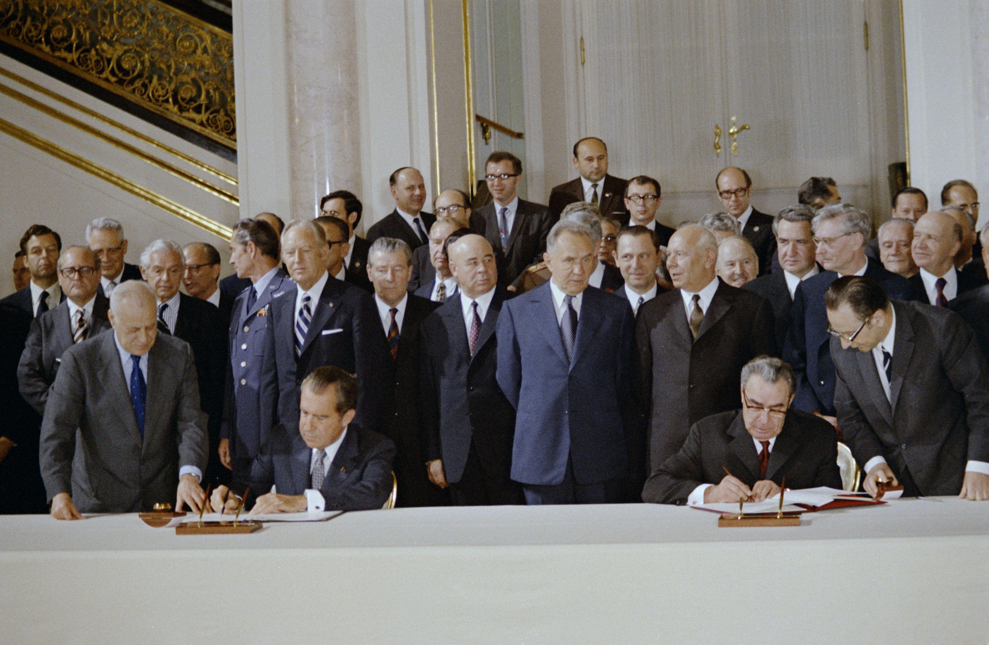
Richard Nixon a Leonid Iljič Brežněv podepisují SALT I a ABM

Slide 5
SALT I
Testování jaderných zbraní SSSR a USA, zejména po testu mohutné Car-bomby v roce 1961, rozvířilo mezinárodní nevoli k dalšímu směřování tímto směrem, spolu s obavami, že síla těchto zbraní by v případě rozpoutání jaderného konfliktu byla dostatečná na vyhlazení veškerého života na Zemi.
SALT 1 (Strategic Arms Limitation Talks) – první jednání o omezení strategických zbraní bylo zahájeno v listopadu 1969. Ukončeno bylo podpisem smlouvy v květnu 1972 v Moskvě
americký prezident Richard Nixon a nejvyšší představitel Sovětského svazu Leonid Brežněv ukončili podpisem smlouvy první, tříletou etapu jednání o omezení strategických zbraní mezi SSSR a USA (SALT 1)
Dohoda omezovala na pět let tehdejší počet mezikontinentálních balistických raket a stanovila stropy pro rakety na ponorkách
Součástí dohody smlouva o nerozmisťování systémů raketové obrany (ABM – Anti-Ballistic- Missiles) pro ochranu své země

Slide 6
Smlouva ABM
Anti-Ballistic Missile Treaty
dohoda mezi Spojenými státy a Sovětským svazem o omezeních systémů antibalistických raket použitých proti raketovým nukleárním zbraním
systémem protiraketové obrany ABM se ve smlouvě rozumí protirakety, jejich odpalovací zařízení a radiolokační stanice protiraketové obrany
26. května 1972 v Moskvě ji podepsali prezident Spojených států Richard Nixon a generální tajemník Komunistické strany Sovětského svazu Leonid Brežněv v rámci rozhovorů o odzbrojení (SALT I)
smlouva byla podepsána na neomezenou dobu a v platnosti byla po 30 let (1972-2002)
po teroristických útocích z 11. září od smlouvy Spojené státy v řádné šestiměsíční výpovědní lhůtě jednostranně odstoupily (13. června 2002)

Slide 7
SALT II
Na schůzce ve Vladivostoku v listopadu 1974, ketrá odstartovala proces SALT II, se sovětský vůdce Leonid Brežněv a americký prezident Gerald Ford dohodli na omezení počtu nosičů balistických raket.
Obě supervelmoci neměly mít více než 2400 těchto zařízení.
Nový americký prezident Carter navrhl v únoru 1977 omezit počty nosičů o dalších 25%, avšak SSSR byl ochoten přistoupit na snížení o pouhých 8%.
Smlouva SALT II, podepsaná Carterem a Brežněvem v červnu 1979 ve Vídni, omezovala počty nosičů na 2250. V souvislosti se sovětskou inavzí do Afghánistánu však senát Kongresu USA nakonec smlouvu SALT II neratifikoval.

Slide 8
18. Snahy o odzbrojení
50. – 80. léta

Slide 9
snahy o omezení zbrojení po 1. světové válce vyjádřeny i v Paktu Společnosti národů
Předpoklady pro právní úpravu regulace zbrojení a odzbrojení se vytvořily až po 2. světové válce spolu se vznikem Organizace spojených národů v roce 1945
pouze dílčí úspěchy v regulaci zbrojení v prvních desetiletích po 2. světové válce z důvodu značné nedůvěry mezi SSSR a Západem
1959 uzavřena Smlouva o Antarktidě, na jejímž základě jsou v Antarktidě zakázána jakákoli opatření vojenského charakteru (článek 1 ) – první mezinárodní smlouva, která vytvářela trvale demilitarizovanou a neutralizovanou zónu. Zakazuje rovněž jakékoli jaderné výbuchy a ukládání jaderného odpadu v Antarktidě
Významnými smlouvami s obecnou působností, které byly uzavřeny v 60. letech, jsou Smlouva o zákazu zkoušek jaderných zbraní v atmosféře, v kosmickém prostoru a pod vodou z roku 1963 a Smlouva o nešíření jaderných zbraní z roku 1968. Obě smlouvy se týkají nejnebezpečnějších zbraní, tj. jaderných zbraní, které jsou zbraněmi hromadného ničení
1972 uzavřena první a na dlouhá léta i jediná mnohostranná odzbrojovací smlouva – Úmluva o zákazu vývoje, výroby a hromadění zásob bakteriologických (biologických) a toxinových zbraní a o jejich zničení

Slide 10
Zlepšení vztahů mezi USA a SSSR koncem 60. a začátkem 70. let se projevilo v přijetí i několika dvoustranných sovětsko-amerických smluv o omezení zbrojení (např. SALT I z roku 1972)
V roce 1974 byla zahájena také jednání mezi státy NATO a Varšavské smlouvy o snížení konvenční výzbroje a ozbrojených sil ve střední Evropě.
Výrazem určitého zlepšování mezinárodních vztahů v nejširším mezinárodním měřítku bylo konání 10. Zasedání Valného shromáždění OSN v roce 1978 (1. zvláštní zasedání věnované odzbrojení) – nejreprezentativnější mezinárodní shromáždění, které se k otázce odzbrojení do té doby sešlo.
Na zasedání přijat Závěrečný dokument, obsahující Akční program, který měl být základem pro odzbrojení
Koncem 70. a počátkem 80. let dochází opět k zhoršování vztahů mezi USA a SSSR a k novému rozvoji zbrojení
Nedůvěra mezi Východem a Západem rostla => neúspěšné 12. zvláštní zasedání Valného shromáždění OSN v roce 1982 (2. zvláštní zasedání věnované odzbrojení)
Nepodařilo se dosáhnout výraznějšího pokroku v jednání mezi NATO a Varšavskou smlouvou o konvenčních zbraních ve střední Evropě.
Vyvrcholením napětí mezi Východem a Západem bylo instalování raket středního a kratšího doletu ve státech NATO a Varšavské smlouvy v první polovině 80. let.

Slide 11
V polovině 80. let nastal zlom v důsledku změny přístupu sovětské zahraniční politiky
Výrazem zlepšování vztahů a růstu důvěry bylo přijetí Závěrečného dokumentu Stockholmské konference o opatřeních k posílení důvěry a bezpečnosti a o odzbrojení v Evropě v roce 1986
dokument se týkal oznamování určité vojenské činnosti a následných inspekcí ověřujících tyto informace
Pozitivní změny ve vztazích mezi státy Východu a Západu umožnily zahájit proces reálného odzbrojení.
Historickým mezníkem odzbrojovacího procesu podepsání Smlouvy mezi USA a SSSR o likvidaci raket středního a kratšího doletu (zkráceně INF) dne 8. 12.1987 – Regan a Gorbačov
smlouva důležitá zejména z vojenskostrategického hlediska, obě supermocnosti se dohodly zničit především destabilizující systémy.
Smlouva mimořádný význam i v politicko-psychologické rovině.
napomohla k radikálnímu zlepšení mezinárodní situace
Změny ve státech střední a východní Evropy koncem 80. let a počátkem 90. let usnadnily dokončení mnohaletých jednání o některých smlouvách a rozšířily proces odzbrojení
1990 uzavřena Smlouva o konvenčních ozbrojených silách v Evropě - stanovila maximální hranice výzbroje obou vojenských aliancí

